Slide 1



8. 軸對稱
1
2

Slide 2
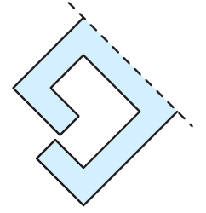
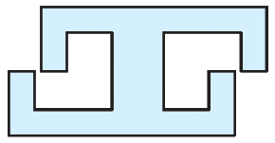
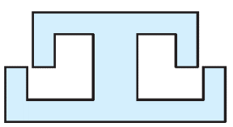
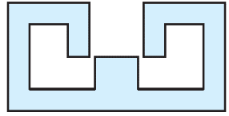
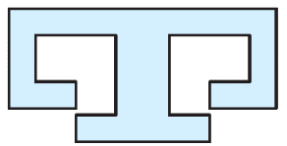


2012年題型
右圖顯示一個軸對稱圖形的一部分，
虛線是圖形的對稱軸，以下哪一個
會是該軸對稱圖形？
A. B.
C. D.
B
❶ 找出是軸對稱圖形的選項：
❷ 畫出對稱軸，
B、C和D。
然後觀察哪個軸對稱圖形的一半
與題目中的圖相同。

Slide 3
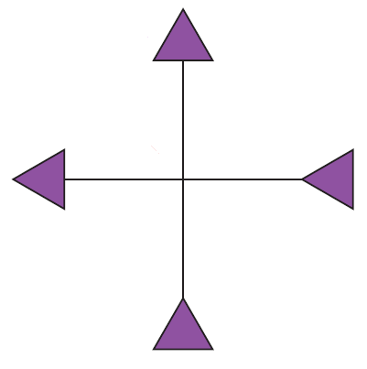
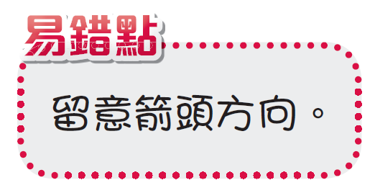
2016年題型
1. 右圖最多可畫出多少條對稱軸？
A. 0
B. 1
C. 2
D. 4
B

Slide 4

下列哪一個圖形有最多對稱軸？
A. 正方形 B. 等邊三角形
C. 直角梯形 D. 半圓
4條
3條
0條
1條
A

Slide 5
2023年題型
圖一 圖二
2.
圖一是一個正方形。圖二由一個正方形和四個大
小相同的等腰直角三角形組成。它們都是軸對稱
圖形。它們有對稱軸多少條？
圖一 圖二
A. 2條 2條
B. 4條 2條
C. 2條 4條
D. 4條 4條
4條
2條
B

Slide 6
全特訓完

